Slide 1
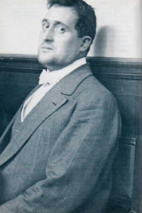
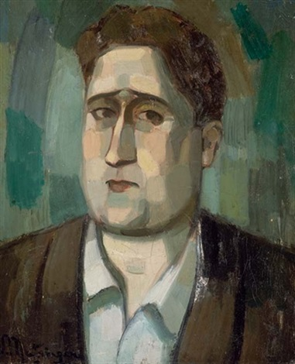
Guillaume Apollinaire (Róma, 1880 – Párizs, 1918)

Slide 2
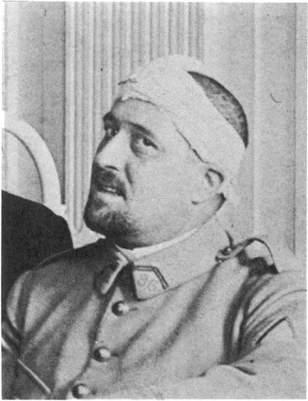
Élete
egy olasz gróf és egy lengyel táncosnő törvénytelen gyermeke (eredeti neve: Apollinaris de Kostrowitzky)
iskolái: Monaco, Cannes, Nizza → nem szerez érettségit
cikkeket ír, bekapcsolódik a párizsi művészi életbe (barátja Picasso)
bevonul katonának, megsebesül
felesége Jacqueline Kolb
spanyolnáthában hal meg
kötetei:
Bestiárium, vagy Orpheus kísérete (1911)
Szeszek (1913)
Kalligrammák (1918)

Slide 3
Munkássága
kezdetben a francia szimbolistákért rajong
avantgard hatások (futurizmus, kubizmus), de igazán egyik irányzatba sem sorolható be
hagyományőrzés + valóság szubjektív átalakítása
ő találja ki a „szürrealizmus” szót
központozás hiánya
szimultanizmus: térben és/vagy időben egymástól távol eső élmények, emlékek, motívumok összekapcsolása; pl.: közeli és távoli, külső és belső világ, látvány és látomás, jelen és múlt, hétköznapi és szokatlan együtt látása → újszerű, meghökkentő képek → a 20. századi költészet ízléskánonja

Slide 4
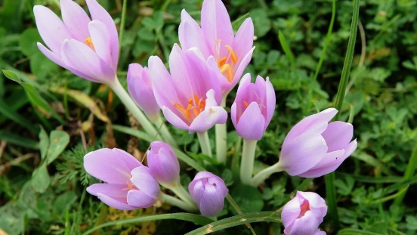
Bestiárium, vagy Orpheus kísérete (1911)
ősi műfaj megújítása: négysoros állatversek, antropomorf állat-epigrammák ciklusa
az élet legfontosabb kérdéseinek allegorikus megjelenítése
Kikericsek (1902)
az Annie-versek közé tartozik
hangulatlíra, sanzonlíra, népdalszerűség
őszi rét ~ lelki táj megjelenítése
őshasonlat: virág – szem (lásd: „kökényszemű” a népdalokban)
újítás: mérgező virág ~ mérgezett szerelem
erőteljes vizualitás és jellegzetes zeneiség
szabadabb, félig kötött versforma

Slide 5
Égöv (1912)
összegző, programadó vers
esemény-vers (időbeli kerete egyetlen nap)
régi és új világ szembeállítása, új világszemlélet meghirdetése
csapongó költői képzelet: életének eseményei és helyszínei merész képek és képzettársítások, abszurd látomások formájában
szimultanizmus (vallási-mitológiai elemek, nagyváros, technikai civilizáció motívumai)
A Mirabeau-híd (1912)
sanzonszerű dal
Szajna folyása
~ az idő feltartóztathatatlan múlása
~ szerelmi bánat ~ búcsúzás ~ elmúlás
~ verszene áramlása

Slide 6
Kalligrammák (1918)
képversek, vizuális líraiság
a művészetek szintézisére törekszik: térbeli (kép) és időbeli (hang) egyesítése (~ film) → „téridős vers”
A megsebzett galamb és a szökőkút (1914)
sanzonszerű dallam, elégikus hangvétel
Villon felidézése (Ballada tűnt idők asszonyairól)
motívumok: galamb ~ elhagyott lányok / béke; szökőkút (~ vér); kút (~ emlékezés); alkonyat (~ halál); vérző tenger (~ háború); vérző leander (babérrózsa) ~ sebek (babér helyett)
nevek (írók, költők) felsorolása → barátok utáni vágyódás

Slide 7
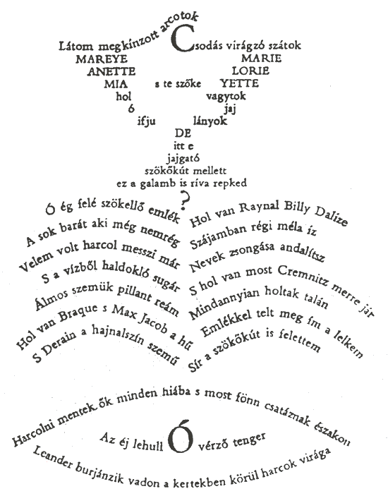

Slide 8
„Mert a költészet és a teremtés egyazon dolog: csak azt nevezhetjük költőnek, aki feltalál, aki teremt – már amennyire az ember teremtésre képes. Költő az, aki új örömöket fedez fel, még ha ezeket gyötrelmes is elviselni. Az élet minden területén lehetünk költők: csupán annyi szükséges hozzá, hogy vakmerők legyünk, és felfedezőútra induljunk.”

